Slide 1
关注口腔健康
注重护理
口腔健康
注重护理口腔健康
--健/康/每/一/天/从/爱/护/口/腔/开/始--
汇报人：1猫办公 汇报时间：20XX

Slide 2
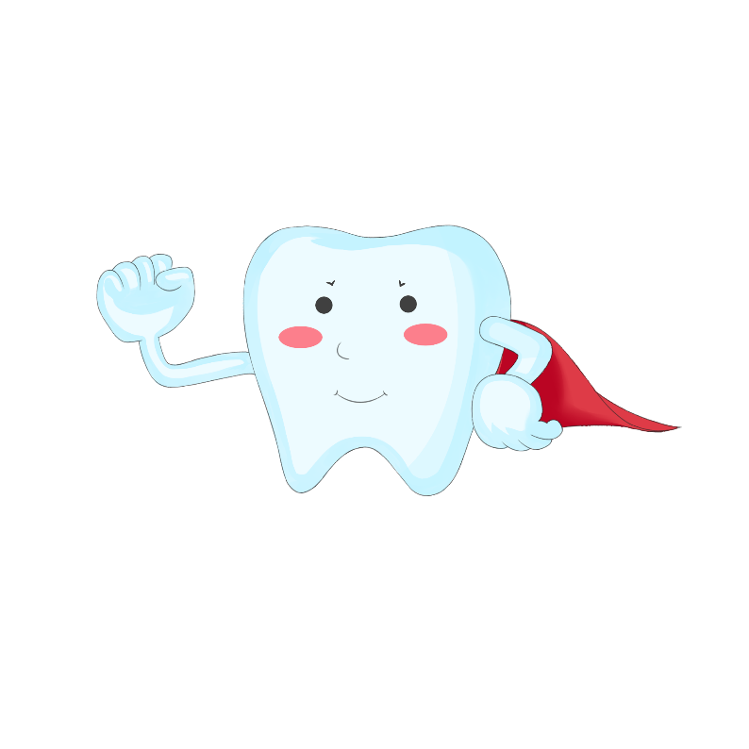
关注口腔健康
注重护理
口腔健康
注重护理口腔健康
口腔护理适用症
口腔护理常用药物
目 录
口腔护理操作步骤
口腔护理注意事项
操作并发症及处理

Slide 3
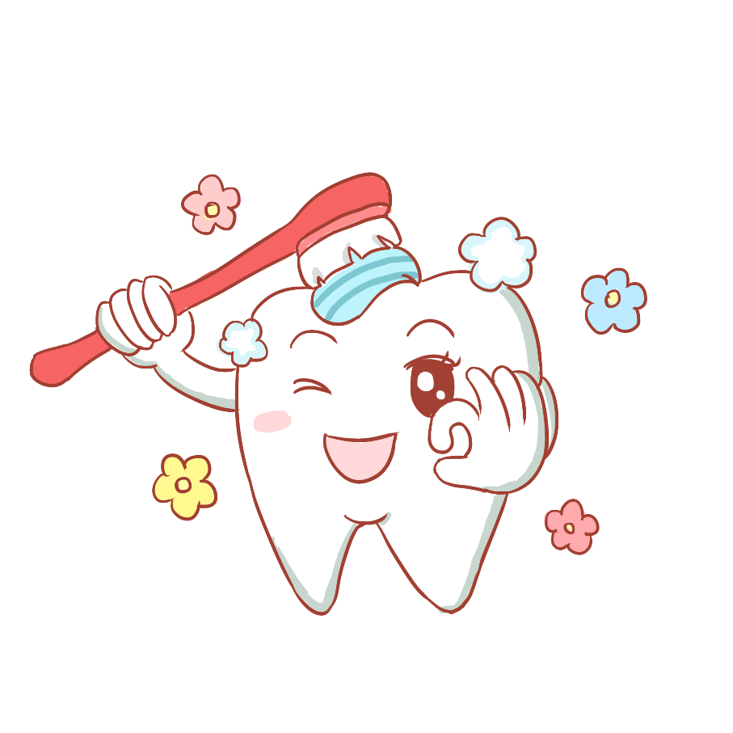
关注口腔健康
注重护理
口腔健康
注重护理口腔健康
01
口腔护理适用症

Slide 4
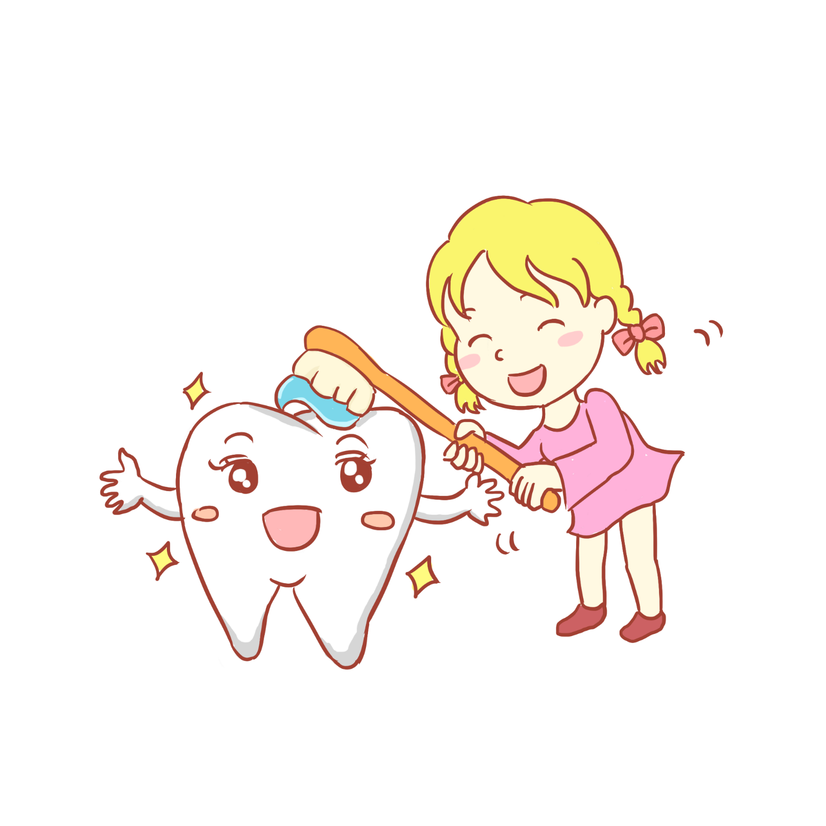
口腔护理适用症
01
02
03
04
保持口腔清洁、湿润，预防口腔感染等并发症。
预防或减轻口腔异味，清除牙垢，
增进食欲，确保患者舒适。
评估口腔内的变化（如粘膜、舌苔及牙龈等），提供患者病情动态变化的信息。

Slide 5
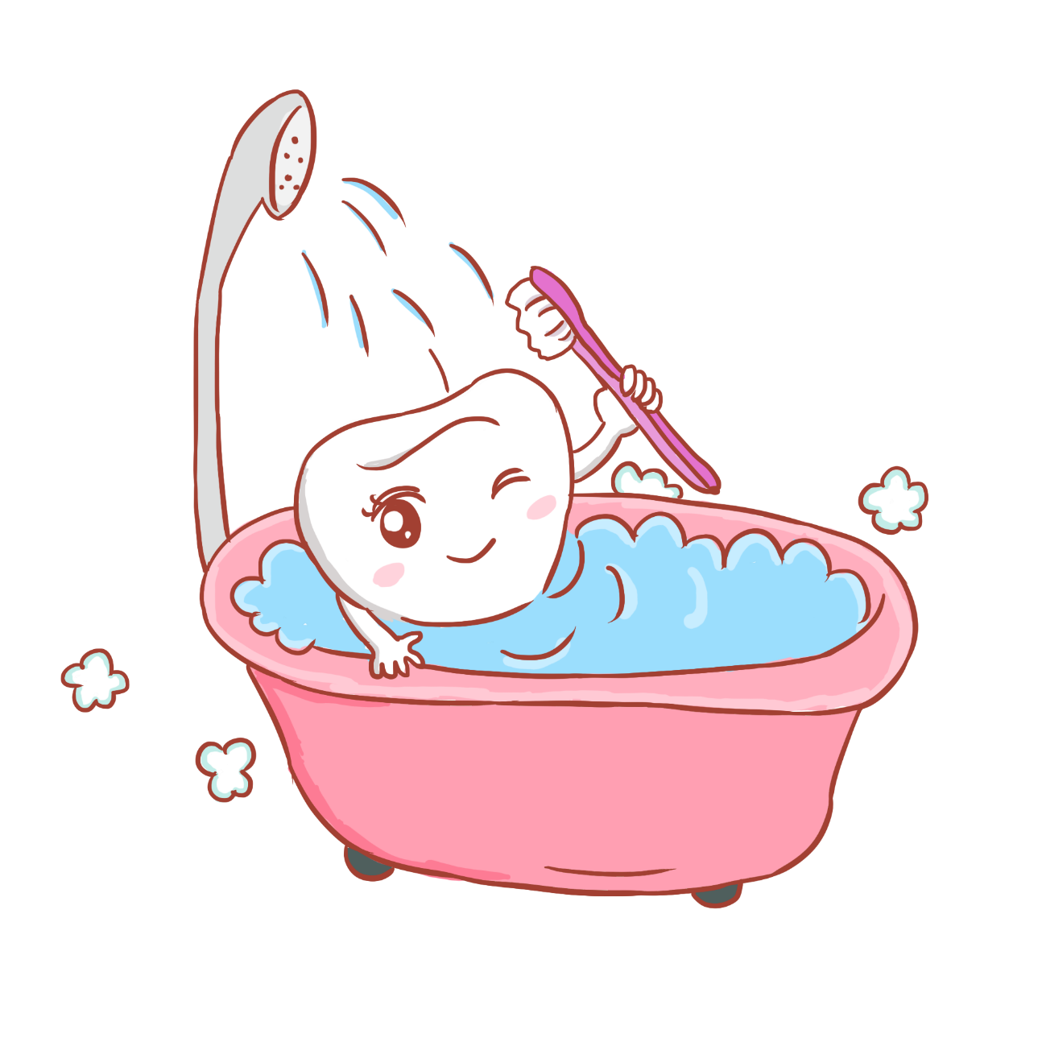
口腔护理适用症
评估患者神志是否清醒，了解病情，口腔有无感染，充血，溃疡等情况。向病人及家属解释操作方法，目的，取得合作。
患者口唇湿润、口腔清洁、口气清新、舒适、无异味患者
口腔内原有病灶好转或痊愈患者及家属会正确濑口、刷牙，学会一定的口腔保健知识
口腔内原有病灶好转或痊愈患者及家属会正确濑口、刷牙，学会一定的口腔保健知识

Slide 6
口腔护理适用症
衣帽整洁，修剪指甲，洗手，戴口罩。治疗车上层：
治疗盘内放治疗碗2个（内放生理盐水棉球，
口护包（内放弯血管钳、镊子、治疗巾、
另一碗放漱口水及吸水管）压舌板）棉签，石蜡油。
操作者准备
操作者准备
操作者准备
操作者准备

Slide 7
关注口腔健康
注重护理
口腔健康
注重护理口腔健康
02
口腔护理常用药物

Slide 8
口腔护理常用溶液
口腔护理常用药物
溶液名称 | 浓度 | 作 用
生理盐水（中性） |  | 清洁口腔，预防感染
复方硼沙溶液（朵贝尔）中性 |  | 轻度抑菌、除臭
过氧化氢溶液（偏酸性） | 1%～3% | 抗菌防臭，适用于口腔感染有溃烂坏死组织者
碳酸氢钠溶液 | 1%～4% | 属碱性溶液，适用于真菌感染
呋喃西林溶液 | 0．02% | 清洁口腔，广谱抗菌
醋酸溶液（碱性） | 0．1% | 适用于绿脓杆菌感染
硼酸溶液（碱性） | 2%～3% | 酸性防腐溶液，有抑制细菌作用
甲硝唑溶液 | 0．08% | 适用于厌氧菌感染
中药漱口液（金银花、野菊花） |  | 清热、解毒、消肿、止血、抗菌

Slide 9
口腔护理常用药物
西瓜霜：用于咽喉部炎症，清凉、润喉。
锡类散、冰硼散：用于口腔溃疡，清热、解毒、
消炎、止痛。口腔涂膜：用于治疗口腔杂症、口腔溃疡等。
液状石蜡：用于口唇干裂，可起到滋润和保湿的作用。

Slide 10
关注口腔健康
注重护理
口腔健康
注重护理口腔健康
03
口腔护理操作步骤

Slide 11
口腔护理操作步骤
口腔护理操作步骤
口腔护理操作步骤
口腔护理操作步骤
备齐用物，携至床旁，核对床号，姓名，向患者或家属解释，取得合作。
清点棉球的数量，协助平卧或侧卧，病人头偏向护士侧，
铺治疗巾于病人颌下及枕上，弯盘置病人口角旁。注意防止污染病人衣服和枕头。
用棉球擦净口唇，嘱病人咬合上下齿，用压舌板轻轻撑开一侧颊部，用血管钳夹棉球由内向外擦洗左侧牙齿的外面。沿纵向擦洗牙齿。

Slide 12
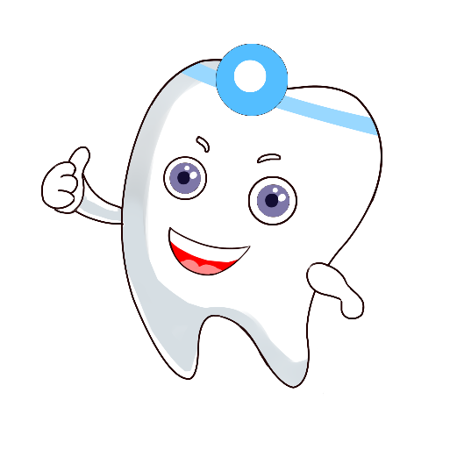
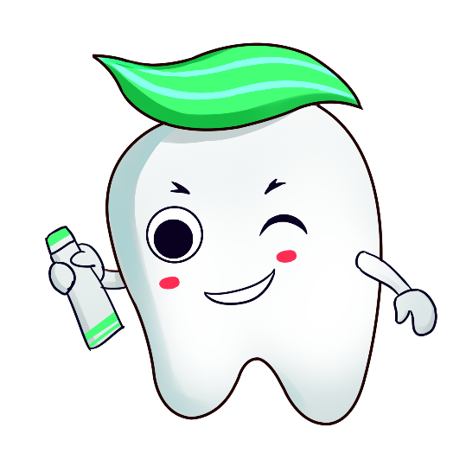
口腔护理操作步骤
嘱张开上下齿，擦洗牙齿左上内侧面，左上咬合面，左下内侧面，左下咬合面，弧形擦洗左颊部。同法擦洗右侧。最后Z型擦洗硬腭部、舌面。 （每个棉球只用一次，棉球以不滴水为宜）擦洗完毕，帮助病人用吸水管漱口。（昏迷病人严禁漱口）撤去弯盘，擦净口周，撤去治疗巾。有溃疡的局部上药（涂１％龙胆紫），口唇干裂者涂石蜡油或唇膏（用手电筒检查）。

Slide 13
关注口腔健康
注重护理
口腔健康
注重护理口腔健康
04
口腔护理注意事项

Slide 14
口腔护理注意事项
口腔护理操作的注意事项
擦洗时动作要轻，以免损伤口腔黏膜，特别是对凝血功能较差的病人。
昏迷病人禁忌漱口，需用开口器应从臼齿处放入，
对牙关紧闭者不可用暴力助其开口。擦洗时棉球不宜过湿，以防溶液误吸入呼吸道。棉球要用止血钳夹紧，每次1个，防止遗留在口腔，必要时要清点棉球数量。

Slide 15
口腔护理注意事项
口腔护理注意事项
口腔护理注意事项
传染病人用物须按消毒隔离原则处理 。
对活动义齿应先取下，用牙刷刷洗义齿的各面，用冷水冲洗干净，
口腔护理注意事项
口腔护理注意事项
长期应用抗生素者，应观察口腔黏膜有无真菌感染。
待病人漱口后再戴上。暂时不用的义齿，可浸于冷水杯中备用，每日更换一次清水。

Slide 16
关注口腔健康
注重护理
口腔健康
注重护理口腔健康
05
操作并发症及处理

Slide 17
操作并发症及处理
口腔护理法操作并发症
恶心、呕吐
窒息
口腔感染
吸入性肺炎
口腔及牙龈出血
口腔粘膜损伤

Slide 18
操作并发症及处理
操作并发症及处理
操作前清点棉球数量，每次擦洗只能夹一个棉球，以免遗漏在口腔，操作结束后，再次核对数量，认真检查口腔内有无遗留物。
操作并发症及处理
对于清醒患者，操作前询问有无义齿；昏迷患者，操作前仔细检查牙齿有无松、脱，义齿是否活动等。

Slide 19
操作并发症及处理
预防与处理
为昏迷患者进行口腔护理时，患者取仰卧位，将头偏向一侧，防止漱口液吸入呼吸道。
已出现肺炎的患者，应根据医嘱给予抗生素积极抗感染治疗，并结合相应的临床表现采取对症处理。
进行口腔护理的棉球要拧干，不应过湿；昏迷患者不可漱口，以免引起误吸。
擦洗过程中，护理人员操作动作粗暴，止血钳碰伤口腔黏膜及牙龈，尤其是患肿瘤进行放疗的病人，更易引起口腔黏膜损伤。

Slide 20
操作并发症及处理
并发症及处理
并发症及处理
并发症处理
01
04
02
03
并发症及处理
并发症及处理
擦洗过程中，护理人员操作动作粗暴，止血钳碰伤口腔黏膜及牙龈，尤其是患肿瘤进行放疗的病人，更易引起口腔黏膜损伤。喂昏迷病人牙关紧闭者进行口腔护理时，使用开口器协助张口方法欠正确或力量不当，造成口腔黏膜损伤。
漱口液温度过高，造成口腔黏膜烫伤。

Slide 21
操作并发症及处理
并发症及处理
为患者进行口腔护理时，动作要轻柔，尤其是放、化疗患者，不要使血管钳或棉签的尖部直接与患者的口腔黏膜接触。
并发症及处理
正确使用开口器，应从臼齿处放入，并套以橡皮套，牙关紧闭者不可使用暴力使其张口。
并发症及处理
选择温度适宜的漱口液，使用过程中，加强对口腔黏膜的观察。
发生口腔黏膜损伤者，应用朵贝尔溶液。
并发症及处理
如有口腔溃疡疼痛时，溃疡面用西瓜霜喷敷或锡类散吹敷，必要时用2％利多卡因喷雾止痛或将洗必泰漱口液用注射器直接喷于溃疡面，每日3～4次，以抗感染。

Slide 22
操作并发症及处理
恶心、呕吐
预防与处理
擦洗时动作要轻柔，擦舌部和软腭时不要触及咽喉部，以免引起恶心。
根据病情遵医嘱给予止吐药物
发生原因
如操作时棉签、镊子等物品刺激咽喉部，易引起恶心、呕吐

Slide 23
操作并发症及处理
并发症及症状
并发症及症状
并发症及症状
进行口腔护理时，动作要轻柔、细致，特别对凝血机制差、
并发症及症状
正确使用开口器，应从病人臼齿处放入，牙关紧闭者不可使用暴力强行使其张口，以免造成损伤，引起出血。
并发症及症状
若出现口腔及牙龈出血，可采用局部止血如明胶海绵等，必要时进行全身止血治疗。
并发症及症状
并发症及症状
并发症及症状
有出血倾向的病人，擦洗过程中，要防止碰伤粘膜及牙龈。

Slide 24
关注口腔健康
注重护理
口腔健康
注重护理口腔健康
--健/康/每/一/天/从/爱/护/口/腔/开/始--
汇报人：1猫办公 汇报时间：20XX

